Slide 3
Partneri – države i gradovi
Turska – Ankara
Hrvatska – Osijek
Španjolska - Las Palmas De Gran Canaria
Poljska - Janowiec
Latvia - Grobiņa
Rumunjska - Jibou
Trajanje projekta:
24 mjeseca
25. Studenoga 2020.-
24. studenoga 2022.

Slide 6
Mobilnost, putovanja
Turska – Ankara, prosinac 2020. (1574 km)
5 učitelja
Latvia – Grobina, ožujak 2021 (1692 km)
5 učitelja
Poljska– Janowiec, svibanj 2021 (862 km)
5 učitelja
Španjolska – Las Palmas De Gran Canaria, listopad 2021. (3562 km)
4 učitelja
Hrvatska – Osijek, veljača 2022.
23 učitelja 5 countries
Rumunjska – Jibou , svibanj 2022. (535 km)
5 učitelja

Slide 7
Projektni tim naše škole
Melita Krstić, koordinator,
Dane Končar (ravnatelj),
Sanja Varga (računovođa),
Ana Heffer (tajnica),
Petra Lang (nastavnik engleskog i njemačkog jezika),
Alma Mance (nastavnik glazbene culture),
Silvija Vukašinović (nastavnik likovne culture),
Nikolina Jakić (nastavnica matematike i informatike),
Mirjana Bagarić (nastavnik matematike i fizike),
Natalija Krešo (nastavnik kemije i biologije),
Anica Ivković (nastavnik hrvatskog jezika),
Mislav Zemljak (nastavnik povijesti i geografije),
Senka Lončar (učitelj razredne nastave),
Lada Malinović (nastavnik engleskog i njemačkog jezika) i
Ana Andrić (nastavnik engleskog i njemačkog jezika).

Slide 8
Nazivi mobilnosti (putovanja)
Kratkoročna edukacija osoblja (C1-C5)
C1 – Turska/Ankara (prosinac 2020)
„Zanimljiva predavanja s pametnom pločom”
C2 – Latvia/Grobina (ožujak 2021)
„Jednostavna predavanja s web 2.0 alatima”
C3 – Poljska/Janowiec (svibanj 2021)
„Obogati svoja predavanja s informacijsko komunikacijskom tehnologijom IKT”
C4 - Spain Las Palmas De Gran Canaria (listopad 2021)
„Zvijezda u usponu na polju obrazovanja: Robotsko kodiranje”
C5 – Hrvatska/Osijek (veljača 2022)
„Učimo uz igru”
C6- Rumunjska/Gibou (May 2022)
„ Sadržajno i jezično integrirano učenje (CLIL)”

Slide 9
Ciljevi projekta
Učenje novih načina upotrebe tehnologije u nastavi, sustizanje najnovijih inovacija
Poboljšanje kapaciteta i kvalitete škole, stvaranje interaktivnijih, dojmljivijih predavanja uz pomoć novih metoda
Stvaranje alata i potpora integralnim digitalnim alatima u pedagoškoj praksi
Prihvaćanje i učenje višekulturalnosti

Slide 10
Aktivnosti
banner – izrada banera s ciljom predstavljanja projekta na ulazu u školu
Likovni natječaj među učenicima - „Najtehnološkija stvar u mojim mislima” – pobjednici će biti nagrađeni
kreiranje loga za projekt
Kreiranje maskote projekta - printanje s 3D printerom
Skrivena kutija – svaka zemlja će napisati ciljeve koje želi postići kroz ovaj projekt – kutija će se zakopati i otvoriti na kraju projekta
Igranje račualnih igara s bakama i djetovima i gledanje 3D filmova

Slide 11
Aktivnosti
Kreiranje aplikacija koja će pomoći učenicima da nauče više o zemljama partnera; natjecanje u znanju – nagrađivanje najuspješnijih
Put u tehnički muzej (Zagreb)
Dopisivanje i sudejlovanje na video pozivima s učenicima iz zemalja partnera
Tradicionalne kutije - sastavljanje kutija koje predstavljaju našu zemlju; razmjena s partnerima
Razgovor s roditeljima koji rade s tehnologijom – učenje o načinu kako se tehnologija koristi na poslu

Slide 12
Aktivnosti
Dizajniranje book markera uz pomoć digitalnih alata
Riječi i izrazi koji imaju isti korijen u jezicima zemalja partnera (prezentacije, ilustracije)
Predstavljanje jednog kulturnog događaja kroz dramski prikaz (snimanje i razmijena među partnerima)
Priprema video materijala o našem mjestu uz pomoć web 2.0 alata, razmjena među partnerima
Praćenje jednog predavanja uz pomoć tehnologije i jednog predavanja bez tehnologije - izrada prikaza o razlikama (učitelji)

Slide 13
Aktivnosti
Prisustvovanje jednom predavanju o korištenju tehnologije u nastavi (u živo ili „on line”)(učenici i učitelji)
Učenje najlakšeg programa kojim se može zadavati domaća zadaća
Robotsko kodiranje - edukacija
Zajednički rad iz područja robotsog kodiranja svih učenika zemalja partnera
Stvaranje igre za učenje pomoću robotskog kodiranja – natjecanje u igri (turnir u školi). Pobjednici će biti nagrađeni

Slide 14
Aktivnosti
Stvaranje baze igara koje učitelji koriste u nastavi; razmjena među partnerima
Stvaranje predmeta pomoću robotskog kodiranje – izložba; nagrađivanje najboljih radova

Slide 15
Latvia - zemlja partner
Applicant Organisation
Latvia (Letonija) Glavni grad: Riga
Stanovništvo: 1,919,968 (147th in the world)
Površina: 64.589 km2 (122nd in the world)
Valuta: euro
Internetski nastavak: - .lv
Službeni jezik: Latvian

Slide 16
Latvija - Grobina
Škola: Zentas Maurinas Grobinas novada vidusskola
Adresa: Skolas iela 1, Grobiņa
Projektni koordinator:
Indra Kalniņa, language teacher
Uzrast učenika: ?-? godina
Broj učenika: broj učitelja:

Slide 17
Zentas Maurinas Grobinas novada vidusskola

Slide 18
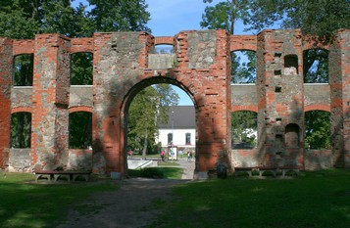
Grobina - city
Grobiņa is a town in western Latvia, eleven kilometers east of Liepāja 4 218 population

Slide 19
TURSKA – zemlja partner
Glavni grad : Ankara
Stanovništvo : 77 695 904 (17. u svijetu)
Područje : 780,580 km2 (36. u svijetu)
Valuta : turska lira
Internetski nastavak: - .tr
Službeni jezik : turski

Slide 20
TURSKA – Ankara
Škola: Sincan Ilkokulu
Adresa: SELÇUKLU M. KUŞKONMAZ S. NO7 SİNCAN
Projektni koordinator: Selin Akgündüz, učiteljica engleskog
Uzrast učenika: 6-12 godina
1952 učenika, 84 učitelja

Slide 21
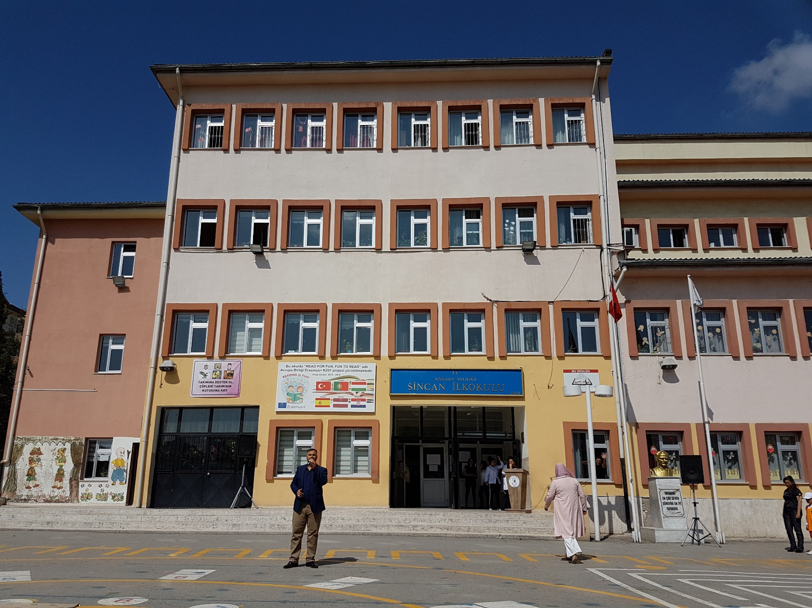
Sincan Ilkokulu

Slide 22
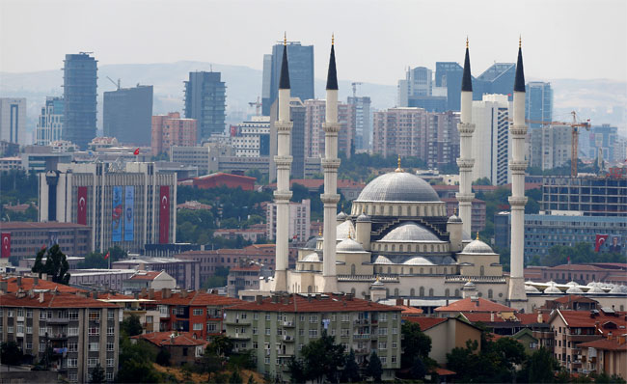
Ankara - grad
Ankara, glavni grad republike Turske; 5 150 000 stanovnika

Slide 23
HRVATSKA – zemlja partner
Glavni grad : Zagreb
Stanovništvo : 4 284 889 (124. u svijetu)
Površina : 56 542 km2 (123. u svijetu)
Valuta : hrvatska kuna
Internetski nastavak: - .hr
Službeni jezik : hrvatski

Slide 24
HRVATSKA – Osijek
Škola: Osnovna škola Višnjevac
Adresa: Crni put 41, 31220 Osijek
projektni koordinator:
Melita Krstić, pedagoginja
uzrast 6-14 godina
500 učenika; 40 učitelja

Slide 25
Osnovna škola Višnjevac

Slide 26
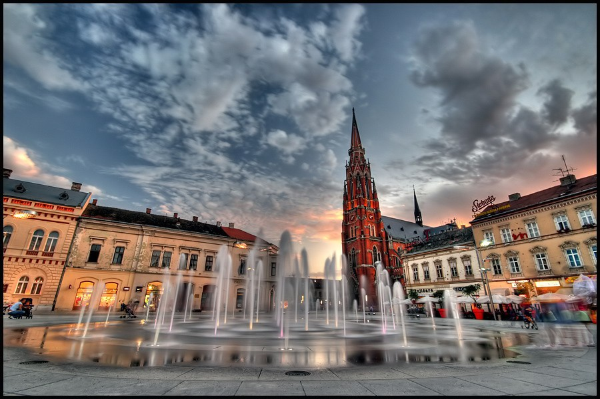
Osijek - grad
4. po veličini u Hrvatskoj, stanovnika 108.048

Slide 27
POLJSKA – zemlja partner
Glavni grad : Varšava
Stanovništvo : 38 483 957 (32. u svijetu)
Površina : 312 679 km2 (68. u svijetu)
Valuta : poljski zlot
Internetski nastavak: - .pl
Službeni jezik : poljski

Slide 28
POLJSKA – Janowiec
Škola: Zespol Szkol w Janowcu
Adresa: ul.Osiedle Szkolne 5b 24-123 Janowiec
projektni koordinator: Anna Badzio, strani jezici
Uzrast učenika: 6-15 godina
230 učenika, 32 učitelja

Slide 29
Zespol Szkol w Janowcu

Slide 30
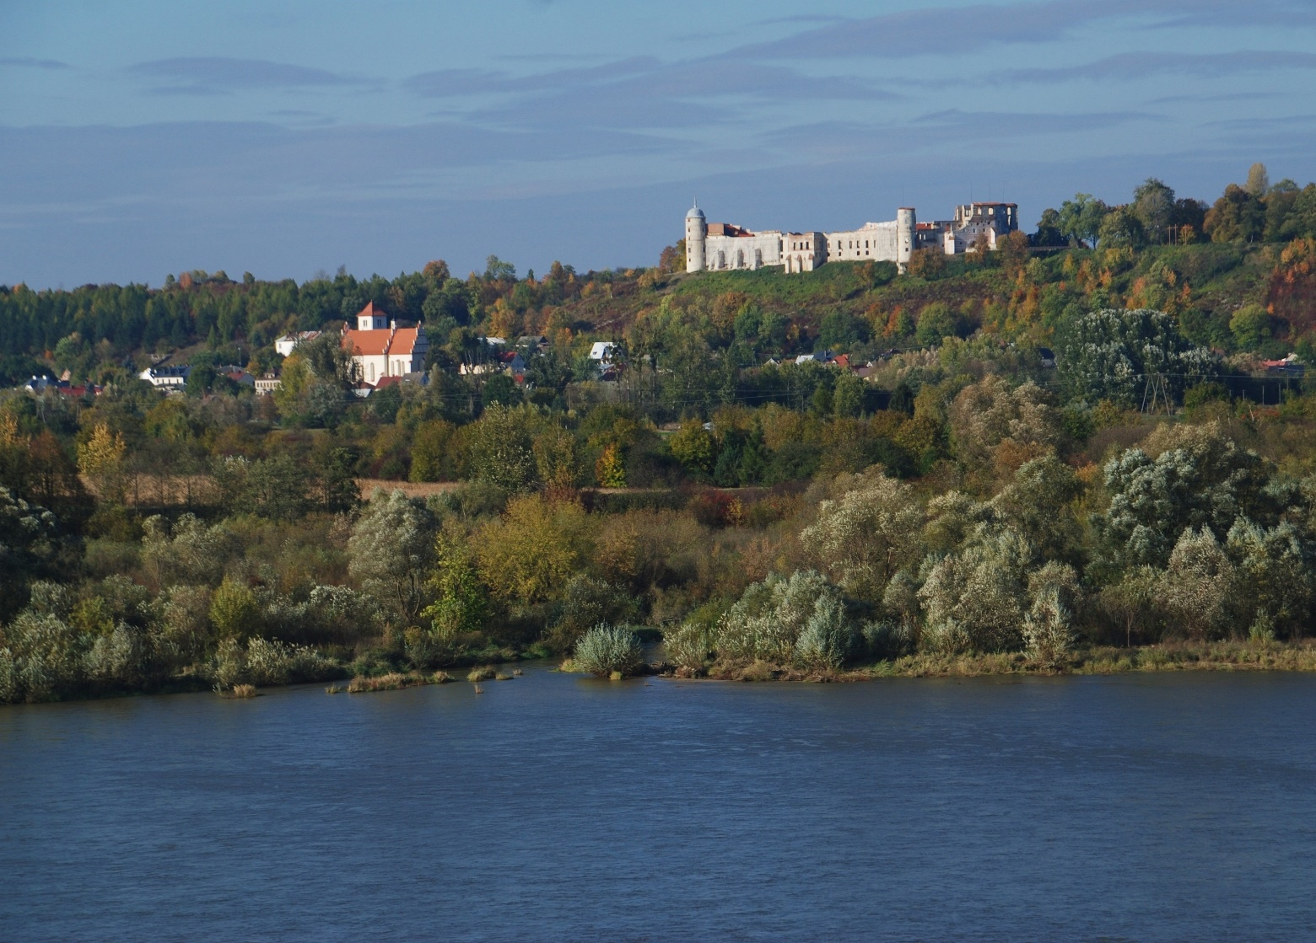
Janowiec - grad
Janowiec je naselje u okrugu Puławy, Lublinsko vojvodstvo, u istočnoj Poljskoj; 1000 stanovnika

Slide 31
ŠPANJOLSKA - zemlja partner
Glavni grad : Madrid
Stanovništvo : 46 030 109 (27. u svijetu)
Površina : 504 030 km2 (51. u svijetu)
Valuta : euro
Internetski nastavak: - .es
Službeni jezik : španjolski

Slide 32
ŠPANJOLSKA – Las Palmas De Gran Canaria
Škola: CEIP ALISIOS
Adresa: PASEO DE SAN JOSÉ, 290
35016 LAS PALMAS DE GRAN CANARIA
projektni koordinator: SILVIA MÉNDEZ GARCÍA, ravnateljica
Uzrast učenika: 3-12 godina
230 učenika, 19 učitelja

Slide 33
CEIP ALISIOS

Slide 34
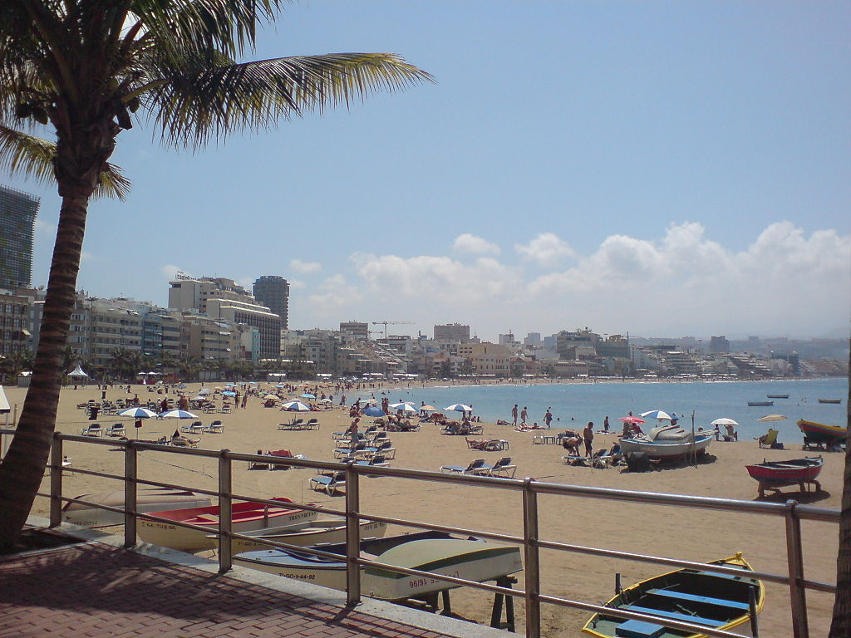
Las Palmas De Gran Canaria - grad
Najveći i glavni grad Kanarskih otoka; 378 000 stanovnika

Slide 35
RUMUNJSKA – zemlja partner
Glavni grad : Bukurešt
Stanovništvo : 22.271.839 (50. u svijetu)
Površina : 238.391 km² (78. u svijetu)
Valuta : rumunjski leu
Internetski nastavak: - .ro
Službeni jezik : rumunjski

Slide 36
Rumunjska - Jibou
Škola: Scoala Gimnaziala Lucian Blaga
Adresa: Str.Garoafelor Nr. 7 455200 JIBOU
projektni koordinator: Amelia Raveca, učiteljica razredne nastave
Uzrast učenika 6-17 godina?
630 učenika, 34 učitelja

Slide 37
Scoala Gimnaziala Lucian Blaga

Slide 38
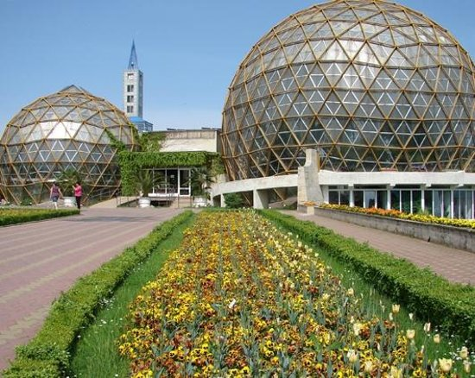
Jibou - grad
Grad u okrugu Salaj 10 000 stanovnika

